Slide 1
Initiative ministérielle sur la maladie d’Alzheimer et autres troubles neurocognitifs (TNC) Repérage, évaluation et prise en charge en 1ère ligne Formation s’adressant AUX INFIRMIÈRES ET AUTRES PROFESSIONNELS EN GMF
Février 2022
Julie Sigouin, inf.clin.
Ressource territoriale en TNC - CCSMTL
Ressource clinique RUISSS de l’Université de Montréal

Slide 2
Je n’ai aucun de conflit d’intérêts

Slide 3
Bloc 1: Plan de formation
Bloc 1: Plan de Formation
« Le Plan Alzheimer »
Les fonctions cognitives et effets normaux du vieillissement
Les TNC : types et progression
Facteurs de risque et prévention des TNC
Repérage des TNC en GMF
Tests cognitifs rapides de repérage des TNC
Après les tests de repérage
Délirium, dépression et pharmacovigilance

Slide 5
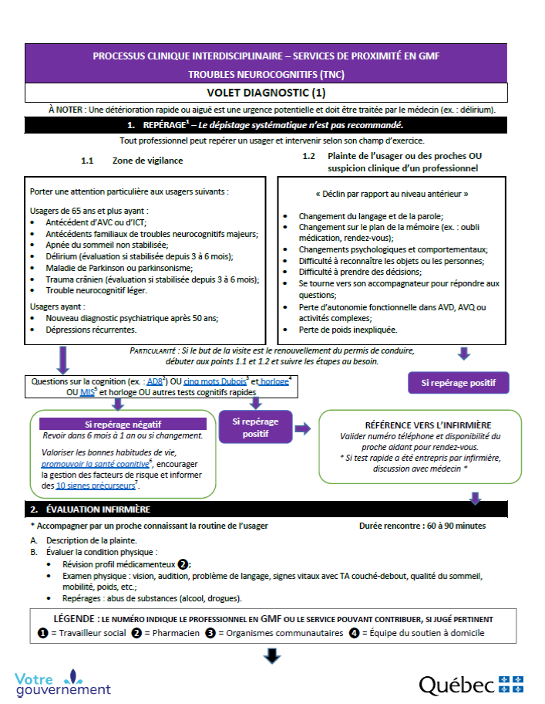
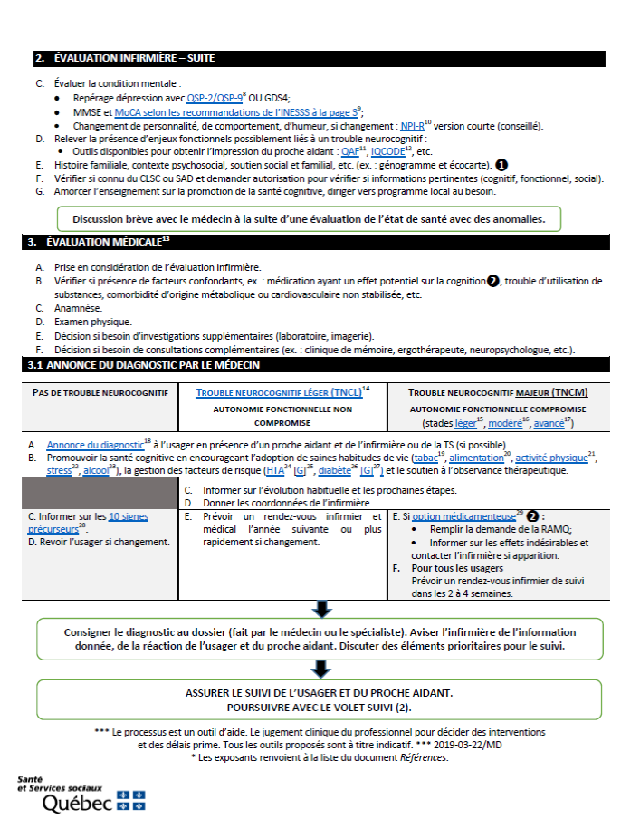

Slide 6
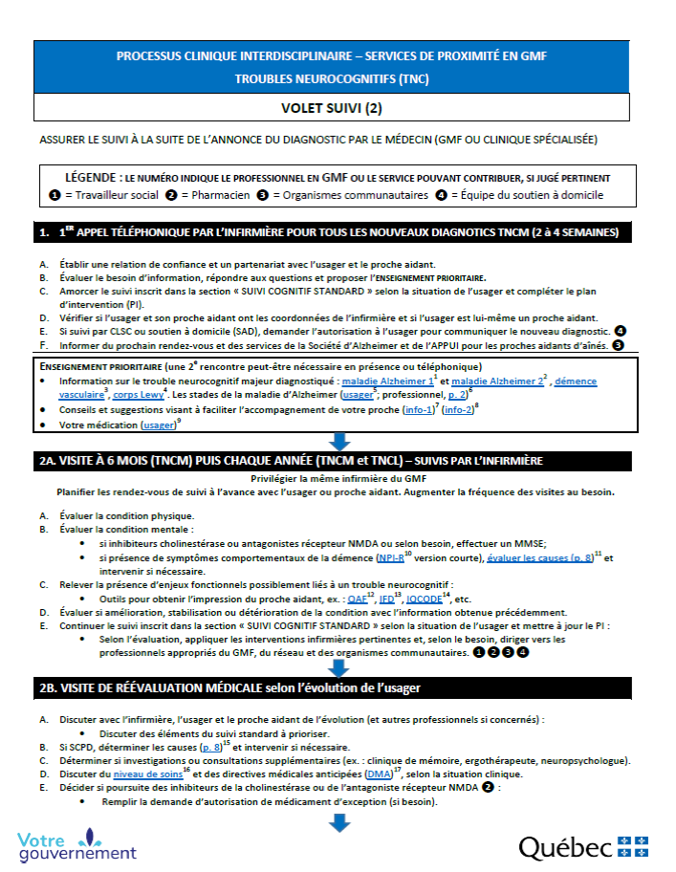
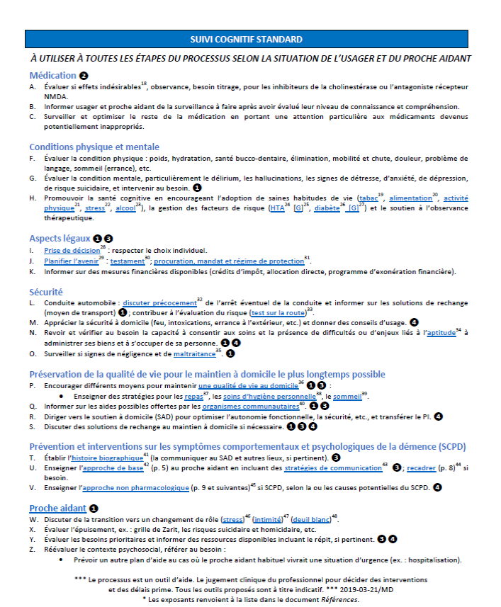

Slide 7
Liens importants
outils du MSSS
https://www.msss.gouv.qc.ca/professionnels/maladies-chroniques/alzheimer-et-autres-troubles-neurocognitifs-majeurs/processus-cliniques-et-outils/
Processus clinique interdisciplinaire en 1ere ligne
https://publications.msss.gouv.qc.ca/msss/document-001071/
outils de l’INESSS
https://www.inesss.qc.ca/outils-cliniques/outils-cliniques/outils-par-types/aide-a-la-decision-dialogue-patient-aide-memoire-appropriation/outils/alzheimer-maladie-d.html
Intranet
Contenus et outils cliniques / Programmes de soins et de services/ Alzheimer et troubles neurocognitifs majeurs

Slide 8
VRAI ou FAUX
L’Alzheimer ne fait pas partie du processus normal de vieillissement du cerveau.
On ne peut rien faire pour prévenir les TNC majeurs.
Les TNC majeurs n’interfèrent pas avec l’autonomie dans les AVQ/AVD.
Il existe des tests cliniques rapides qui évaluent les fonctions cognitives.

Slide 9
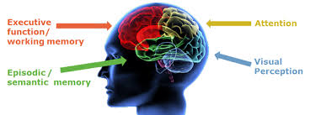
Fonctions cognitives
Orientation
Mémoire
Attention
Langage
Fonctions exécutives
Fonctions visuospatiales
Gnosies
Praxie
Permettent à la personne de:
de communiquer,
de s’orienter,
de s’organiser,
de se concentrer
d’accumuler des connaissances
Source: Plan Alzheimer Québec-Tronc commun de formation provinciale
Projets d’implantation ciblée en 1^{Ière} ligne: Maladie Alzheimer et maladies apparentées
Image: https://www.everydayhealth.com/longevity/mental-fitness/brain-exercises-for-memory.aspx, consulté 28mai2019

Slide 10
Effets normaux du vieillissement
Composantes | Effets du vieillissement | Repères cliniques
Mémoire à court terme | ▪ Capacité à manipuler l’information, à encoder et récupérer des informations complexes | Suivre une conversation Faire un calcul mental
Mémoire épisodique: rétrospective prospective | De la précision des informations du passé; difficulté à associer un fait à un contexte et à récupérer des informations De la capacité et oublis occasionnels | Situer un évènement du passé dans le temps Se rappeler d’un rendez-vous Penser à prendre ses médicaments
Attention/concentration | De l’attention soutenue dans les tâches plus longues et de la concentration De l’attention divisée | Durée de l’entrevue Conduire en ayant une conversation
Source: Voyer. P. (2013). Soins infirmiers aux aînés en perte d’autonomie, p. 54 à 58

Slide 11
Effets normaux du vieillissement
Composantes | Effets du vieillissement | Repères cliniques
Fonctions exécutives | ▪ De la capacité à résoudre des problèmes complexes | Planifier un repas pour plusieurs personnes Accomplir une nouvelle tâche
Traitement de l’information | ▪ De la vitesse du traitement de l’information | Nommer des mots qui commencent par « F » pendant une minute
Source: Voyer. P. (2013). Soins infirmiers aux aînés en perte d’autonomie, p. 54 à 58

Slide 12
Vieillissement cognitif normal
Oublis bénins
Baisse d’attention divisée (plusieurs choses à la fois)
Ralentissement du temps de réaction
Difficulté à retenir beaucoup d'infos sur une courte période
la personne en santé s'adapte à ce déclin

Slide 13
Les TNC: types et progression

Slide 14
Vocabulaire
Vocabulaire
Troubles neurocognitifs (DSM-V)
légers : sans atteinte aux AVQ/AVD
majeurs: portent atteinte aux AVQ/AVD: stades léger, modéré, avancé
Démence
ancienne appellation diagnostique du TNC majeur (DSM-IV)
Toujours utilisé dans le langage commun (malheureusement!)
Maladie d’Alzheimer
cause la plus répandue de TNC majeur
près de 60 % des cas (Société d’Alzheimer, 2017)
Autres causes de TNC
La maladie vasculaire
TNC mixtes
La maladie à corps de Lewy
La dégénérescence fronto-temporale

Slide 15
De plus en plus de cas de TNCM
Actuellement
125 000 de Québécois
564 000 de Canadiens
D'ici 15 ans
260 000 de Québécois
937 000 à 1.4 millions de Canadiens
10,4 milliards $/an - pour prendre soin des personnes atteintes de maladies cognitives au Canada
(Société Alzheimer du Canada, 2017)
Prévalence des TNCM (Canada 2013-2014)
65-69 ans | 0,8%
70-74 ans | 2,4%
75-79 ans | 5,9%
80-84 ans | 12,4%
85 ans + | 24,6%
https://www.canada.ca/fr/sante-publique/services/publications/maladies-et-affections/demence-faits-saillants-systeme-canadien-surveillance-maladies-chroniques.html

Slide 16
DSM-V: TNC mineurs/légers (MCI)
Évidence d’un modeste déclin cognitif par rapport au niveau de performance antérieure dans un domaine cognitif ou plus, tel qu’en font foi:
Suspicion de déclin cognitif par le patient, un tiers ou le clinicien
Atteinte modeste de la performance cognitive démontrée par une évaluation neuropsychologique standardisée ou une autre évaluation clinique quantitative
Les déficits cognitifs n’interfèrent pas avec le fonctionnement
Les déficits cognitifs ne surviennent pas exclusivement au cours d’un délirium
Les déficits cognitifs ne sont pas mieux expliqués par un autre trouble mental
Source: Plan Alzheimer Québec-Tronc commun de formation provinciale
Projet d’implantation ciblée en 1^{Ière} ligne: Maladie Alzheimer et maladies apparentées
Notes:
Le patient peut pallier à des difficultés fonctionnelles mineures en mettant en place des stratégies (pilulier pour éviter les oublis, prendre des notes,…); il n’y a donc pas d’interférence avec le fonctionnement

Slide 17
DSM-V: TNC majeurs
Évidence d’un déclin cognitif significatif par rapport au niveau de performance antérieure dans un domaine cognitif ou plus, tel qu’en font foi:
Suspicion de déclin cognitif par le patient, un tiers ou le clinicien
Atteinte substantielle de la performance cognitive démontrée par une évaluation neuropsychologique standardisée ou une autre évaluation clinique quantitative
Les déficits cognitifs empêchent de réaliser seul des activités quotidiennes
Les déficits cognitifs ne surviennent pas exclusivement au cours d’un délirium
Les déficits cognitifs ne sont pas mieux expliqués par un autre trouble mental
Source: Plan Alzheimer Québec-Tronc commun de formation provinciale
Projet d’implantation ciblée en 1^{Ière} ligne: Maladie Alzheimer et maladies apparentées

Slide 18
Vieillissement normal vs TNC
Vieillissement normal (TOUT LE MONDE!!!) difficultés occasionnelles, peut s’adapter
parfois
Troubles neurocognitifs légers (TNCL)
pas de perte d’autonomie
parfois
Troubles neurocognitifs majeurs (TNCM) Perte d’autonomie graduelle

Slide 19
Principales causes de TNC majeurs
Maladie d’Alzheimer (MA)
Début insidieux et progressif
Touchant le mémoire, l’orientation, le langage, le fonctionnement visuospatial et la praxie
Maladie vasculaire
Déclenchement subit
Un déclin par palier
Perturbation des fonctions exécutives
Changement moteur précoce: troubles de l’équilibre, faiblesse musculaire
Maladie de Parkinson
Le parkinsonisme précède d’une année ou plus les déficits cognitifs;
Trouble de l’attention, de la fonction exécutive et atteinte visuospatiale;
Hallucinations (prévalence 40%)
Source: Démence parkinsonienne et à corps de Lewy, Céline Chayer, neurologue
HMR, 3e congrès sur la MA et les maladies apparentées, novembre 2016.
Notes:
MA: type le plus commun
Démence vasculaire: vient au second rang; 10 à 20% des cas de démence; est un facteur de risque à l’égard de la MA

Slide 20
Principales causes de TNC majeurs
Maladie à corps de Lewy
TNC avant ou concomitant au parkinsonisme;
Hallucinations visuelles (prévalence 80%);
Trouble de l’attention, de la fonction exécutive et atteinte visuospatiale;
Les troubles du sommeil paradoxal sont fortement associés.
Dégénérescence fronto-temporale:
Troubles du comportement et de la personnalité:
Diminution de l’introspection; du souci d’hygiène personnelle; désinhibition
Déficits cognitifs surtout sur les plans de la fonction exécutive et du langage
Source: Démence parkinsonienne et à corps de Lewy, Céline Chayer, neurologue
HMR, 3e congrès sur la MA et les maladies apparentées, novembre 2016.
Notes:
Les hallucinations sont bien formées, récurrentes, détaillées et souvent non-menaçantes
Délire encapsulé: Un délire encapsulé se rapporte à un sujet ou à une croyance spécifique sans envahir la vie ou le niveau de fonctionnement d'une personne.

Slide 21
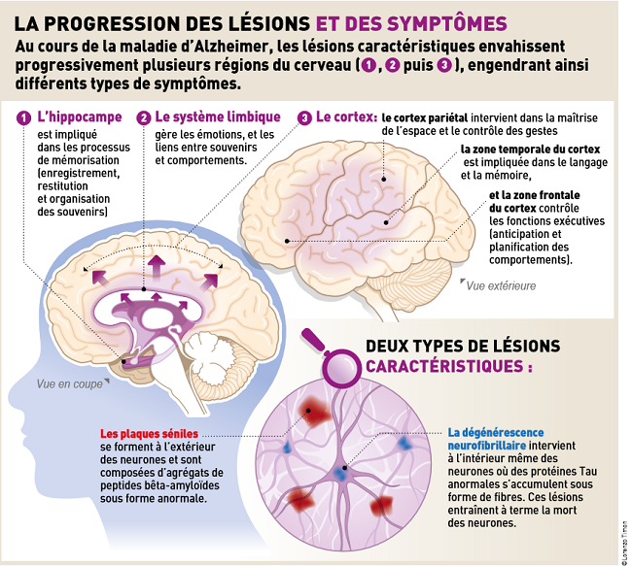
https://www.frm.org/recherches-maladies-neurologiques/maladie-d-alzheimer/alzheimer-que-se-passe-t-il-dans-le-cerveau consulté le 2019/04/03

Slide 22
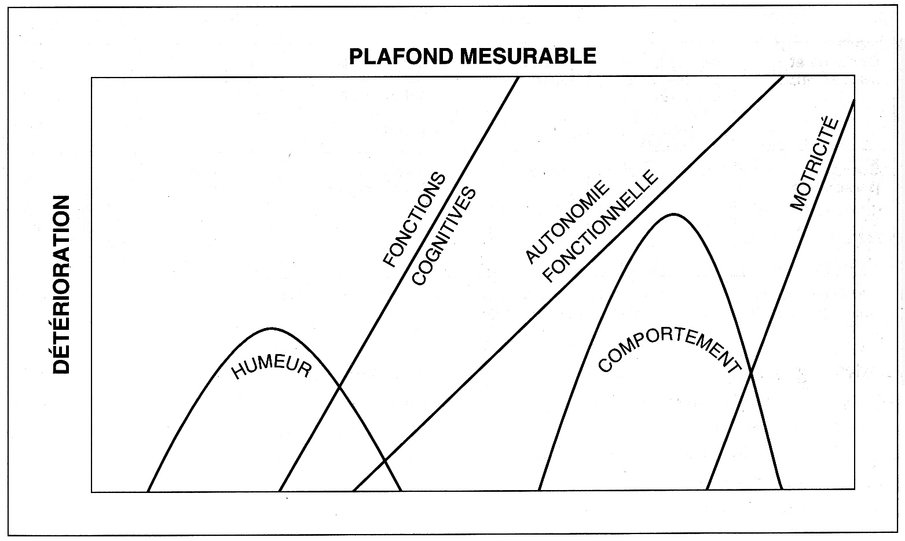
(source: Gauthier, S.; Panisset, M.;Poirier, J. (1996) In: Karine Thorn, IIe colloque CESCO,2013)

Slide 23
Notes:
FDG-TEP:
FDG traceur F-Flurodéoxy glucose
Métabolisme du glucose: indicateur de la fonction cérébrale
Les concentrations de FDG dans les tissus permettent d’estimer le taux d’utilisation de glucose
La faible activité synaptique attribuable au processus pathologique de la MA réduit le métabolisme du glucose donc réduit la fixation du FDG dans le cerveau des patients atteints comparativement au sujet sains

Slide 24
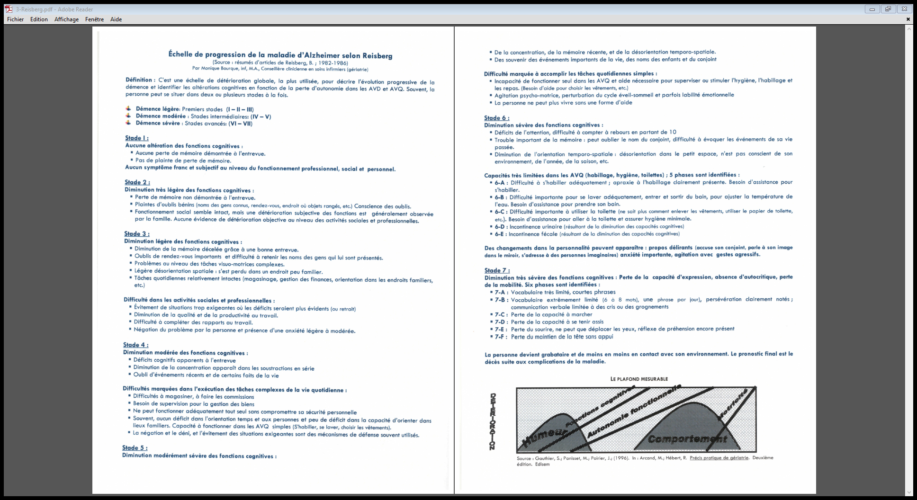

Slide 25
Quand la maladie d’Alzheimer progresse
Évolution de l’Alzheimer et TNC majeurs
Vie autonome avec minimum d’aide
Perte de mémoire courte
Difficulté de concentration et comprendre les instructions
Saute d’humeur, apathie, retrait, anxiété
Stade
LÉGER
2-5 ans
Rencontre avec la Société d’Alzheimer
Infos sur la maladie.
Planification future
Début de l’aide à domicile Encadrement, assistance avec consignes simples
Gestion des risques
et gestion SCPD.
Soutien à l’aidant
Stade
MODÉRÉ
5-10 ans
Problème de mémoire progresse, oubli son hx personnelle
Incapacité à reconnaître son entourage, désorienté
Nervosité, agressivité, perturbation du sommeil
Assistance requise pour les AVD-AVQ
Aide et supervision 24/7
Gestion SCPD
Stade
SÉVÈRE
1-3 ans
Perte de capacité à se souvenir
Difficultés grave à s’exprimer
Méthodes non-verbales pour communiquer
Période de sommeil plus longues
Incontinence
Assistance presque complète

Slide 26
REPÉRAGE DES Troubles neurocognitifs EN GMF

Slide 27
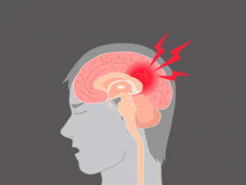
Facteurs de risques de TNC
Âge avancé
Genre: femmes
Isolement social
Maladies cardiovasculaires
Hypertension
Tabagisme
Diabète
Obésité
Pertes auditives
Dépressions non traitées
Traumatismes crâniens
Faible niveau d’instruction
Pollution atmosphérique
Facteurs génétiques

Slide 28
Prévention des TNC
Alzheimer’s Association International Conference 2017 (AAIC 2017)
9 facteurs de risques modifiables qui contribuent au développement de TC majeurs
Voici comment réduire de 35% notre risque de TNC majeur
(Source: alzheimer.tv, 2017)

Slide 29
REPÉRAGE DES Troubles neurocognitifs EN GMF

Slide 31
Le repérage des TNC
C’est détecter des signes et des symptômes précurseurs de TNC dans un sous-groupe de la population à risque
**Ne parle pas de dépistage parce que ce n’est pas recommandé de faire un dépistage systématique des TNC.

Slide 32
Pourquoi repérer les TNC?
50% des personnes reçoivent leur dx à un stade trop avancé
changements dans le cerveau 15 -20 ans avant l’apparition de symptômes
Diagnostic précoce
Diagnostic plus tôt = intervention plus tôt = perte d’autonomie retardée
un plan de suivi et une prise en charge adaptés
protéger le cerveau et la réserve cognitive plus tôt
Panification de l’avenir

Slide 33
Zone de vigilance: faire tests cognitifs rapides
Age 65 ans et plus ayant:
Antécédent d’AVC ou d’ICT
Antécédents familiaux de TNC majeurs
Apnée de sommeil non-stabilisée
Délirium (évaluation si stabilisée depuis 3-6 mois)
Maladie de parkinson ou parkinsonisme
Trauma crânien (évaluation si stabilisée depuis 3-6 mois)
TNC Léger
Usager ayant:
Un nouveau diagnostic psychiatrique après 50 ans
Des dépressions récurrentes
https://publications.msss.gouv.qc.ca/msss/fichiers/2019/19-829-08W_processus_diagnostic.pdf
Notes:
* NB: soyez vigilent: une condition cardio-métabolique, instable

Slide 34
Plaintes ou signes de TNC: PAS de tests rapides
répétitions des mêmes questions
se présente à la mauvaise heure ou date de rdv
ne reconnaît pas son intervenant, ne se souvient pas être déjà venu au GMF
troubles du langage: cherche ses mots, ne termine pas ses phrases, se trompe de mot
difficulté à faire de nouveaux apprentissages, ne comprend pas les explications
difficulté à réaliser une activité motrice (apraxie): lenteur, mauvaise coordination
humeur changeante, nouveaux troubles psychologiques
changements de comportements, désinhibition
«Head turning sign»
les proches commencent à accompagner le patient à ses RDV
signes de diminution de l’autonomie: vêtements sales, perte de poids inexpliquée, odeurs

Slide 35
2 questions lors d’un signalement
En présence de signaux de TNC
Est-ce que la condition médicale est stable?
Signes de délirium?
AVC ou ICT?
Infarctus aigue
Signes d’hypoglcyémie ou d’hyperglycémie?
Etc…
Est-ce que la médication est adéquate?
mauvaise adhérence
Rx sans ordonnance nuisibles
poly-médication
cascades médicamenteuses
fardeau anticholinergique
Toxicité

Slide 36
Tests rapides de repérage des TNC
Les 5 mots de Dubois
L’horloge
L’AD8

Slide 37
Outils de repérage psychométriques rapides
-5 mots de Dubois https://www.inesss.qc.ca/fileadmin/doc/INESSS/Rapports/Geriatrie/INESSS_FicheOutil_Epreuve_5mots_Dubois.pdf
ou
-Memory Impairment Screen (MIS) https://www.inesss.qc.ca/fileadmin/doc/INESSS/Rapports/Geriatrie/INESSS_FicheOutil_Epreuve_MIS.pdf
ou
-Mini-Cog (comprend l’horloge) http://mini-cog.com/wp-content/uploads/2015/12/Universal-Mini-Cog-Form-011916.pdf
Test de l’horloge https://www.inesss.qc.ca/fileadmin/doc/INESSS/Rapports/Geriatrie/INESSS_FicheOutil_Epreuve_MIS.pdf
AD8 (Alzheimer Disease 8) https://www.inesss.qc.ca/fileadmin/doc/INESSS/Rapports/Geriatrie/INESSS_FicheOutil_QuestionnaireAD8.pdf
L’utilisation des outils de repérage rapide est facultative et laissée au jugement professionnel selon le contexte clinique et le temps disponible
Source: INESSS, La maladie d’Alzheimer et les autres troubles neurocognitifs,
Outils d’aide à la décision, Fiche 3, oct. 2015

Slide 38
Administration des tests rapides
Respecter les consignes du guide d’administration
Lunettes + appareils auditifs
Faire dans la langue maternelle si possible, sinon avec traducteur
Tenter de diminuer l’anxiété du patient en encourageant +++
Environnement calme, sans interruption, confidentiel

Slide 39
Administration des tests rapides
EXPLIQUER L’OBJECTIF:
Expliquer la prévention reliée à son risque de TNC
Expliquer l’impact d’un TNC sur l’autonomie et l’importance du Dx précoce
OBSERVER
Commentaires et réactions du patient
Organisation
Difficultés observés (déplacement, démarche, utilisation du crayon)
Réaction de l’aidant

Slide 40
Tests de repérage rapides: 4 étapes
1- 5 mots de Dubois OU MIS –Memory impairment screen: Étape 1
+
2- L’horloge
+
3- 5 mots de Dubois OU MIS –Memory impairment screen: Étape 2
+
4- AD8 (avec le proche si possible)

Slide 41
5 mots de Dubois (validé en français) | MIS (validé en anglais)
Test de 5 min Vérifie l’encodage et la récupération | Test de 5 min Vérifie l’encodage et la récupération
Liste de mots Musée Limonade Passoire Sauterelle Camion | Liste de mots Mouse Flute Violet Pyjama
https://www.inesss.qc.ca/fileadmin/doc/INESSS/Rapports/Geriatrie/INESSS_FicheOutil_Epreuve_5mots_Dubois.pdf | https://www.inesss.qc.ca/fileadmin/doc/INESSS/Rapports/Geriatrie/INESSS_FicheOutil_Epreuve_MIS.pdf

Slide 42
5 mots de Dubois: consignes
Montrer la liste des cinq mots au patient et dire :
« Lisez cette liste de mots (musée, limonade, sauterelle, passoire, camion) à voix haute et essayez de les retenir, car je vous les redemanderai tout à l’heure. »
Continuer à montrer la liste au patient et dire, dans un ordre aléatoire :
« Pouvez-vous me dire, tout en regardant la feuille, quel est le nom de : la boisson – l’ustensile de cuisine – le véhicule – le bâtiment - l’insecte? »
Retourner immédiatement la feuille.

Slide 43
5 mots de Dubois: consignes -suite
Demander au patient : « Pouvez-vous me dire les mots que vous venez de lire? »
2 points par mot rappelé spontanément
En cas de difficulté et uniquement pour les mots qu’il n’a pu se rappeler, demander au patient : « Quel était le nom de… (en fournissant l’indice correspondant, p. ex. : la boisson) ? »
allouer 1 point par mot rappelé avec indice
additionner le score du rappel libre et celui du rappel indicé pour obtenir le score du rappel immédiat
*****************************
Épreuve de l’horloge

Slide 44
5 mots de Dubois: consignes -suite
Demander au patient : « Pouvez-vous me dire les cinq mots que vous avez lus tout à l’heure? »
2 points par mot rappelé spontanément
En cas de difficulté et uniquement pour les mots qu’il n’a pu se rappeler, demander au patient : « Quel était le nom de… (en fournissant l’indice correspondant, p. ex. : la boisson) ? »
allouer 1 point par mot rappelé avec indice
additionner le score du rappel libre et celui du rappel indicé pour obtenir le score du rappel différé

Slide 45
5 mots de Dubois: score
Additionner le score du rappel libre et celui du rappel indicé
Seuil diagnostique :
19-20 : déclin cognitif peu probable
≤ 18 : possibilité de déclin cognitif (une évaluation supplémentaire est nécessaire)
Attention : La présence d’un mot non restitué en rappel indicé ou d’une intrusion

Slide 46
L’horloge- vérifier les capacités visuoconstructives
Administration :
Montrer une feuille blanche
Donner les instructions suivantes
«Maintenant, je veux que vous dessiniez une horloge en plaçant tous les chiffres et indiquant l'heure à11h10».
ne pas dire le mot «aiguille»
pas d’indices (sa montre, une horloge dans le logement, …)
pas de feuille lignée

Slide 47
Horloge:la cotation du MoCA
Contour (1 pt.)
Le contour doit être un cercle avec peu de déformation. (ex. : déformation mineure de la fermeture du cercle)
Chiffres (1 pt.)
Tous les chiffres doivent être présents sans aucun chiffre en surplus;
les chiffres doivent être dans le bon ordre et bien positionnés ;
les chiffres Romains sont acceptés ainsi que les chiffres inscrits à l'extérieur du contour.
Aiguilles (1 pt.)
Les deux aiguilles doivent indiquer la bonne heure
l'aiguille de l'heure doit être clairement plus petite que l'aiguille des minutes
La jonction des aiguilles doit être proche du centre de l'horloge

Slide 48
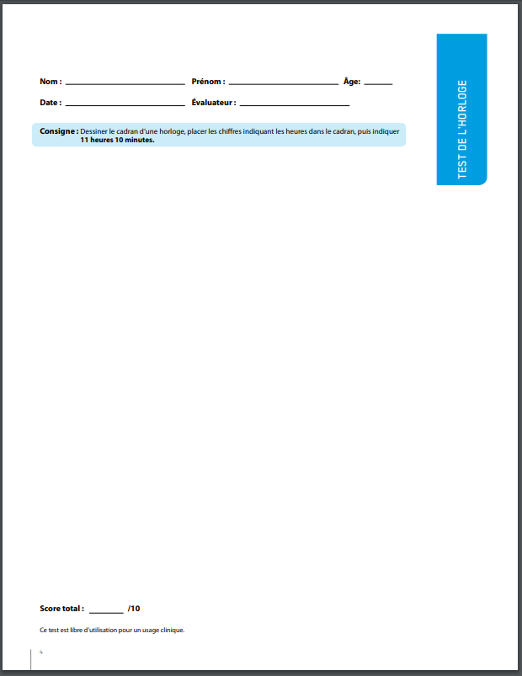
L’épreuve des 5 mots de Dubois
Exemples -erreurs d’horloge
L’horloge

Slide 49
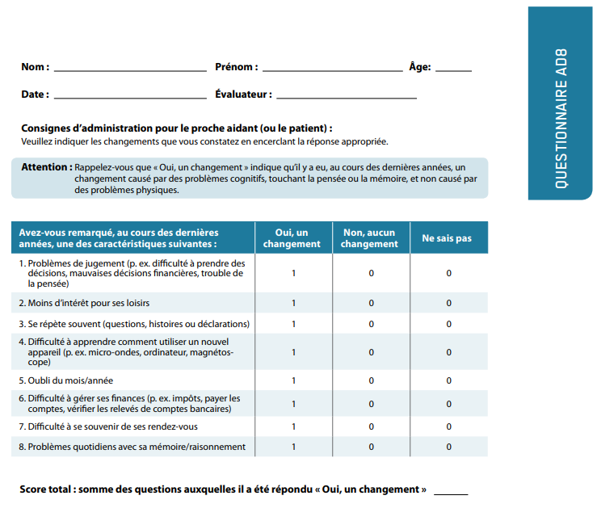
Le repérage: tests rapides – AD 8
v
v
Notes:
Proche aidant ou personnel du RPA préférable

Slide 50
Pour voir la passation du test Dubois et l’horloge
Exemple de repérage
https://youtu.be/cJuc4Dv2ylM
Fiches de l’INESSS
5 mots de Dubois:
https://www.inesss.qc.ca/fileadmin/doc/INESSS/Rapports/Geriatrie/INESSS_FicheOutil_Epreuve_5mots_Dubois.pdf
Horloge:
https://www.inesss.qc.ca/fileadmin/doc/INESSS/Rapports/Geriatrie/INESSS_FicheOutil_Test_horloge.pdf
AD8:
https://www.inesss.qc.ca/fileadmin/doc/INESSS/Rapports/Geriatrie/INESSS_FicheOutil_QuestionnaireAD8.pdf
Notes:
Vidéo 4 minutes 13 secondes

Slide 51
Pratique en équipe de 2-3

Slide 52
Après les tests de repérage

Slide 54
Repérage est négatif
Interventions:
Enseignement santé cognitive
bonne habitudes vie
gestion des risques modifiables
Demeurez vigilant pour des signes précurseurs de TNC dans le futur: remettre l’affiche des 10 signes précurseurs
L’équipe médicale devrait refaire le test rapide q 6-12 mois

Slide 55
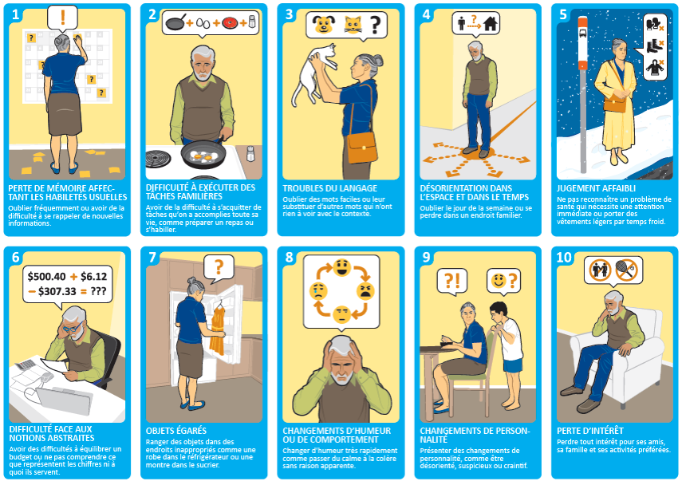
10 signes précurseurs de la maladie d'Alzheimer
Notes:
Donne une copie

Slide 56
PROJET SANTÉ COGNITIVE- Société Alzheimer
Capsules vidéo sur les bonnes habitudes de vie: le stress, le sommeil, la nutrition, l’activité physique, la vie sociale
Capsule sur la vie sociale: https://www.youtube.com/watch?v=3s5NsuAteuc
Trousse d’information à télécharger pour les usagers et proches aidants
Sarah Djimani : Agente de sensibilisation – Responsable du projet Ma Santé Cognitive ou sdjimani@alzheimermontreal.ca. Société Alzheimer de Montréal | (514) 369-0800

Slide 57
Repérage positif
Interventions:
Enseignement santé cognitive
bonne habitudes vie
gestion des risques modifiables
encourager en disant que la cause peut être très facile à régler
Une évaluation plus approfondie est nécessaire:
discuter avec le md s’il ne sait pas que vous avez fait les tests rapides
référence à l’infirmière clinicienne
valider infos du PA pour sa présence
inscrire les consignes pour l’agent admin. qui donnera le rdv
ex: apporter lunettes et app. auditifs, venir avec un proche, contacter le proche pour le rdv,…

Slide 58
Appréciation des risques imminents à domicile
Risque de chute
Risque d’incendie/inondation
Conduite automobile dangereuse
Vulnérabilité à l’abus
Épuisement du proche aidant
Égarement
Surdosage/non-compliance de médication
Dilapidation du patrimoine
Sous alimentation/déshydratation
Incapacité de reconnaître de situations à risque
Erreurs de jugement
Référence urgente au SAD
Discussion avec le md STAT
Mobiliser le réseau STAT

Slide 59
Soutien au proche aidant
Évaluation du fardeau de l’aidant
Subjectif
Situation sociale
Dynamique familiale
Orienter vers son md de famille
Orienter vers des organismes communautaires

Slide 60
Ressources communautaires disponibles
L’organisme l’Appui apporte du soutien aux aidants à travers le Québec.
Ligne info-aidant 1 855 852-7784, www.lappui.org
La Société Alzheimer: informations et de services pour l'usager et son proche aidant sur toutes les formes de TNC 514-369-0800.
sensibilisation de la population,
offre de l’information, du soutien,
des programmes de répit et de stimulation,
rencontre individuelle ou en groupe.
Service de premier lien,
ma santé cognitive,
rencontre zoom proches aidants. https://www.societealzheimerdequebec.com/
Notes:
PAUSE….après ce diapo

Slide 62
Delirium

Slide 63
Délirium
Delirium
Constitue une urgence médicale
Quatre grandes caractéristiques:
Perturbation de l’état de conscience
Atteinte des capacités cognitives
Augmentation des difficultés habituelles
Illusions, hallucinations
Installation rapide des symtômes (qq heues à qq jours)
Perturbations observées sont les conséquences physiologiques d’un état de santé

Slide 64
Délirium
Problématiques physiques pouvant occasionner le délirium
L’intoxication par une substance ou le sevrage d’une substance
Effets secondaires des médicaments ou interactions médicamenteuses
Perturbations des électrolytes ou des fluides (déshydratation, hypovolémie, hyponatrémie, hyperglycémie, etc.)
Troubles cardiaques (fibrillation auriculaire, infarctus du myocarde, insuffisance cardiaque globale)
Les infections (pneumonie, septicémie, infections de voies urinaires, etc.)
Les affections endocriniennes (hypothyroïdie ou hyperthyroïdie)
Un traumatisme (traumatisme crânien)
Occlusion intestinale
La malnutrition
L’hypothermie ou hyperthermie
Insuffisance rénale ou hépatique

Slide 66
Dépression

Slide 67
Dépression: critères diagnostiques (DSM-5)
Humeur dépressive presque tous les jours depuis au moins deux semaines OU perte de plaisir ou d’intérêt dans presque toutes les activités
Au moins quatre des symptômes suivants :
Diminution ou augmentation d’appétit ou de poids
Insomnie ou hypersomnie
Agitation ou ralentissement psychomoteur
Fatigue ou perte d’énergie
Sentiments d’autodévalorisation ou de culpabilité excessive ou inappropriée
Diminution de la capacité de penser, de se concentrer ou de prendre des décisions
Idées de mort ou de suicide récurrentes

Slide 68
Dépression: particularités chez la personne âgée
Faible conscience d’être déprimé
Anxiété souvent associée
Humeur parfois irritable
Perte d’intérêt et de plaisir > humeur dépressive
Retrait social
La dépression exacerbe les atteintes cognitives
DONC
La dépression doit être traitée et par la suite on réévalue la cognition
Source: formation Santé mentale et personnes âgées: s’outiller pour mieux intervenir,
CSSS Jeanne-Mance, Février 2011

Slide 69
Dépression et troubles anxieux
Le prodrome de la MA peut inclure:
(parfois des années avant qu’un déficit ne soit apparent)
Une dépression
Une plus grande difficulté à gérer l’anxiété
Réaction possible face à la prise de conscience des difficultés cognitives
Un 1er épisode dépressif après 65 ans =
risque plus élevé que ce soit un prodrome de TNC
Source: Plan Alzheimer Québec-Tronc commun de formation provinciale
Projet d’implantation ciblée en 1^{Ière} ligne: Maladie Alzheimer et maladies apparentées
Notes:
Prodrome: Première manifestation d’une maladie; signe annonciateur d’un évènement

Slide 70
QSP-9

Slide 71
Pharmacovigilance

Slide 72
Pharmacovigilance
Vieillissement cognitif normal
Coup d’oeil rapide à la médication
Médicaments agissant sur le SNC
Anticholinergiques
Psychotropes
Sédatifs/hypnotiques
Antipsychotiques
Analgésiques
Antidépresseurs
Demander à votre pharmacien GMF de vérifier le profil Rx
Effets possibles des Rx sur la cognition
Cascade médicamenteuse
Déprescription
Image: www.americannursetoday.com/wp-content/uploads/2010/10/polypharmacy_eldery_patient.jpg

Slide 73
Exercices

Slide 74
Quel type de repérage vous faites avec ces patients et pourquoi?
se référer au Processus Clinique Interdisciplinaire
1- femme 67 ans, habite avec son mari, Dx: diabète, HTA et DLP, 1ere dépression majeure résolue il y a 3 ans. Pas de TNC dans sa famille. Pas de plainte cognitive.
2- femme 85 ans, nouvelle patiente, habite seule, vient avec sa fille qui est inquiète car Mme perd du poids et laisse pourrir la nourriture qu’elle lui apporte. Elle ne cuisine plus depuis 2 ans, elle a perdu son md de famille car elle a raté 3 RDV donc a été désinscrite.
3- homme 90 ans, habite seul, a fait un délirium il y a 6 mois sur une infection urinaire, ATCD: HTA, HBP, ostéoarthrose bilatérale aux genoux. pas de plainte cognitive.
4- femme 74 ans, habite avec son mari, ATCD: ostéoporose, IMC 32, DLP, pas de TNC dans la famille, pas de trouble du sommeil, pas de plainte cognitive.

Slide 75
Mme A., 75 ans, se plaint de troubles de mémoire à son médecin de famille à la fin de son rdv annuel. Elle oublie parfois d’acheter des aliments sur sa liste d’épicerie, elle a oublié de payer sa facture de carte de crédit le mois dernier et elle cherche souvent ses clés. Elle est inquiète d’avoir la maladie d’Alzheimer. Sa famille lui dit que c’est normal d’avoir des oublis en vieillissant. Le médecin vous la réfère pour évaluation cognitive.

Slide 76
Les tests cognitifs

Slide 77
Tests cognitifs
Administrer les tests cognitifs en respectant les consignes du guide d’administration
Annoter +++ les tests dans la marge au besoin = lenteur, persévérance, anxiété, etc.
Compenser les déficits visuels et auditifs (attention au bouchons de cerumen)
Faire dans la langue maternelle si possible, sinon avec traducteur
Tenter de diminuer l’anxiété du patient en encourageant +++
Un chiffre en lui même ne veut rien dire
Source: Plan Alzheimer Québec-Tronc commun de formation provinciale
Projet d’implantation ciblée en 1re ligne: Maladie Alzheimer et maladies apparentées

Slide 78
Notes:
L’observation du patient pendant le test a une grande valeur:
Combien de temps la tâche lui prend à initier la tâche, à la compléter?
Est-il capable de faire preuve d’autocritique pour corriger ses erreurs?
Peut-il planifier et organiser son travail ou est-il désorganisé?
Oublie-t-il les consignes en cours d’épreuve?
Fait-il preuve de persévération en continuant d’écrire des chiffres au-delà de 12 à l’exercice de l’horloge?

Slide 79
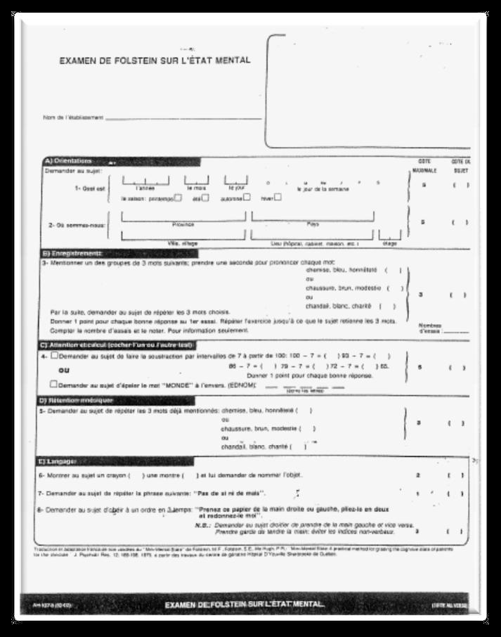
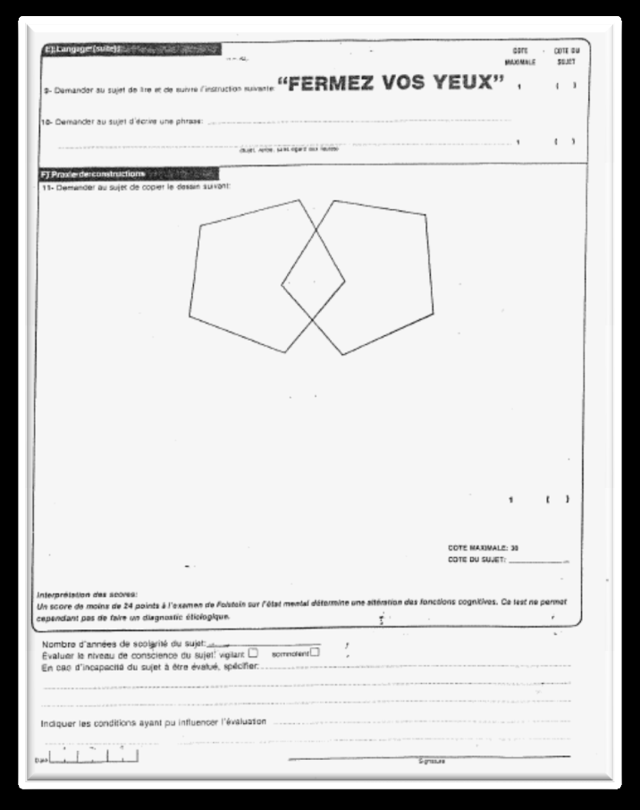

Slide 80
MMSE – MEEM- FOLSTEIN
résultats normaux dans la phase précoce et chez les patients avec un niveau de fonctionnement plus élevé
résultats anormaux chez les patients sans TNC mais présentant un niveau de fonctionnement plus faible
A une bonne valeur psychométrique pour la clientèle avec déficits cognitifs modérés
Pour suivre l’évolution de la maladie et assurer le remboursement par la RAMQ
< 24 TNC probable: Ne donne pas de diagnostic : montre une atteinte à la cognition et non sa cause
Entre 24-30 = faire un MoCa
Notes:
Regarder fiche INESSS: score médian normalisé
Règle de 3 si le patient ne peut répondre à une question

Slide 81
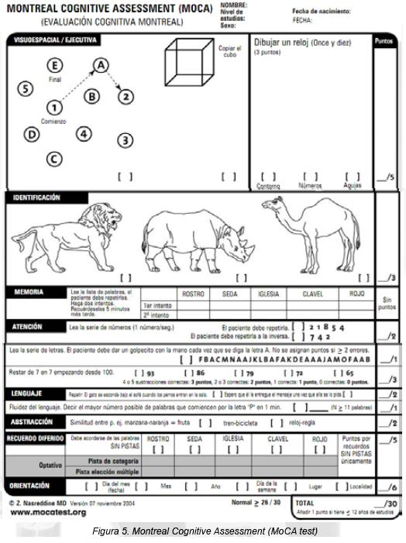

Slide 82
Montreal Cognitive Assesment (MoCA)
Plus sensible aux troubles cognitifs légers
Pour les patients ayant un niveau de fonctionnement antérieur plus élevé
Les résultats peuvent être normaux dans les phases précoces et anormaux chez les patients avec un faible niveau de fonctionnement antérieur
< 26 TNC probable: Ne donne pas de diagnostic : montre une atteinte à la cognition et non sa cause
Score influencé par la scolarité
Dimension culturelle à considérer
www.mocatest.org (versions alternatives anglaises et françaises - plusieurs langues)
Notes:
MoCa pour non voyant disponible en anglais; sans les éléments visuels

Slide 83
Tests cognitifs
Les tests psychométriques ne permettent pas de poser un diagnostic de TNC
L'administration systématique et simultanée des échelles MMSE et MoCA n'apporte aucun gain en précision diagnostique et n'est pas conseillée
Il n’est pas conseillé d’utiliser les tests psychométriques chez un même patient à l’intérieur d’un délai de 6 mois sauf si changement dans l’état mental et selon le jugement clinique.
Les troubles cognitifs légers peuvent précéder une démence et un suivi longitudinal est requis
Les observations pendant l’entrevue (apparence, langage verbal et non verbal, collaboration, comportement,…)

Slide 84
VRAI ou FAUX
L’Alzheimer ne fait pas partie du processus normal de vieillissement du cerveau.
On ne peut rien faire pour prévenir les TNC majeurs.
Les TNC majeurs n’interfèrent pas avec l’autonomie dans les AVQ/AVD.
Il existe des tests cliniques rapides qui évaluent les fonctions cognitives.

Slide 85
VRAI ou FAUX
L’Alzheimer ne fait pas partie du processus normal de vieillissement du cerveau. VRAI
L’Alzheimer est une maladie dégénérative du cerveau et du système nerveux et la cause la plus fréquente de TNC majeurs.
On ne peut rien faire pour prévenir les TNC majeurs. FAUX
En traitant tout au long de la vie les facteurs de risque cardiovasculaires, les déficits auditifs, la dépression et en restant actifs physiquement et socialement, on peut réduire le risque d’apparition de TNC majeurs de 35%.
Les TNC majeurs n’interfèrent pas avec l’autonomie dans les AVQ/AVD. FAUX
Les TNC majeurs interfèrent avec l’autonomie dans les AVQ/AVD contrairement aux TNC mineurs qui n’ont pas de conséquence sur l’autonomie de la personne.
Il existe des tests cliniques rapides qui évaluent les fonctions cognitives. VRAI
Le test de l’horloge combiné aux 5 mots de Dubois ou au MIS et le Mini-Cog fournissent une appréciation rapide des fonctions cognitives.

Slide 86
TNCM.ccsmtl@ssss.gouv.qc.ca
QUESTIONS

Slide 87
Références
American Geriatrics Society 2015 Updated Beers Criteria for Potentially Inappropriate Medication Use in Older Adults, Journal of the American Geriatrics Society, 63(11), nov. 2015, 2227-2246.
American Psychiatric Association. (2013). Diagnostic and statistical manual of mental disorders: DSM-5. Washington, D.C: American Psychiatric Association Bruneau, Marie-Andrée (2017). L’évaluation et la prise en charge des Symptômes Comportementaux et Psychologiques de la Démence, IUGM, 2017.
Azuelos, Elisabeth , 2015. QUAND DOIT-ON ÉVALUER L’APTITUDE À CONDUIRE CHEZ LE PATIENT DÉMENT?, Tronc commun de formation provinciale, Projets d’implantation ciblés en 1ere ligne: Maladie d’Alzheimer et maladies apparentées.
Camicioli, R. (2006). Distinguer les différents types de démences. Revue canadienne de la maladie d'Alzheimer et autres démences, vol. 8 (4): 4-11.
Canadian Censensus Conference on the Diagnosis and Treatment of Dementia, 2012.
Careau, E., N., Houle, N., Dumont, S., Maziade, J., Paré, L., Desaulniers, M., Museux, A.-C. (2014). Continuum des pratiques de collaboration interprofessionnelle en santé et services sociaux- Guide explicatif. Réseau de collaboration sur les pratiques interprofessionnelles en santé et services sociaux (RCPI).
Centre hospitalier universitaire de Sherbrooke (CHUS).(2016). L’évaluation cognitive dans un contexte de repérage en première ligne. Formation en ligne.
Chertkow, H. (2006). Le traitement de l’atteinte cognitive légère. La Revue canadienne de la maladie d’Alzheimer et autre démence.
Clerc, Doris. (2017). L’évaluation de l’aptitude en gériatrie
Duchesneau A. A., et Dostie C., (2010). Règle d’or pour prescrire des médicaments aux aînés. Le Médecin du Québec. 45(12). p. 63-66.
E-CPS: Monagraphies de médicaments
Folstein, M. F., Folstein, S. E., & McHugh, P. R. (1975). Mini-Mental State A Pratical method for Grading the Cognitive State of Patients for Clinician. Journal of psychiatric research, 12,189-198.

Slide 88
Références
Giroux, Dominique, (2015) . Aptitude à consentir à un soin, prendre soin de sa personne et gérer ses biens: Enjeux à considérer et évaluation clinique. Présentation.
Hansen, R.A. & al., (2008). Efficacy and safety of donepezil, galantamine and rivastigmine for treatment of Alzheimer’s disease: A systematic review and meta-analysis. Clinical Interventions in Aging, 3(2), 211-225.
Institut national d’excellence en santé et en services sociaux (INESSS). Repérage et processus menant au diagnostic de la maladie d’Alzheimer et d’autres troubles neurocognitifs. Rapport rédigé par Caroline Colette et Geneviève Robitaille. Québec, Qc : INESSS; 101p.
Jack CR, Knopman DS, Jagust WJ, et al. Update on hypothetical model of Alzheimer’s disease biomarkers. Lancet neurology. 2013;12(2):207-216.
Klimova, B., Valis, M., & Kuca, K. (2017). Cognitive decline in normal aging and its prevention: a review on non-pharmacological lifestyle strategies. Clinical interventions in aging, 12, 903.
Institut national d’excellence en santé et en services sociaux (INESSS).(2015) La maladie d’Alzheimer et les autres troubles neurocognitifs (TNC). Document synthèse: repérage, diagnostic, annonce et suivi. 22p.
Lockhart, I.A., Mitchell, S.A. & Kelly, S., (2009). Safety and tolerability of Donepezil, Rivastigmine and Galantamine for patients with Alzheimer’s disease: systematic review. Dementia and geriatric cognitive disorders. 28, 389-403.
Ministère de la Santé et des Services sociaux (2014). Approche non pharmacologique visant le traitement des symptômes comportementaux et psychologiques de la démence, 31 p.
Ministère de la Santé et des Services sociaux (2019). Outil de repérage des situations de maltraitance envers les personnes aînées, MSSS, 2019.
Nadeau, Y. & Verreault, S. (2010). La leucoaraïose: plus qu’une découverte fortuite. Le clinicien. Janvier/février.

Slide 89
Références
Nygaard, H.B., (2013). Current and emerging therapies for Alzheimer’s disease. Clinical Therapeutics. Vol. 35(10), 1480-1488.
Nasreddine, Z. (2010). Instructions pour le MoCA. Consulté le 2013-07-22 de : http://www.mocatest.org/pdf_files/instructions/MoCA-Instructions-French_version_7.2.pdf.
Philippe Voyer, Faculté des sciences infirmières, Université Laval. Document préparé par Guylaine Belzil et Nadia Duchaine, CSSS Alphonse‐Desjardins.
Protocole de soins Processus clinique interdisciplinaire en première ligne. Maladie Alzheimer et les maladies apparentées. Comité d’experts du MSSS, novembre 2014.
Rioux, S. (2002). Les inhibiteurs de l’acéthylcholinestérase. Le médecin du Québec. 37 (4) 89-94
Régie de l’assurance maladie du Québec, Liste des médicaments d’exception et des indications reconnues pour leur paiement, non daté, consultée le 2014/03/07 de : http://www.ramq.gouv.qc.ca/SiteCollectionDocuments/professionnels/medicaments/Annexe-9.pdf
Repérage et processus menant au diagnostic de la maladie d’Alzheimer et d’autres troubles cognitifs. Rapport d’évaluation des technologies en santé. INESS, octobre 2015
Société Alzheimer Canada, À propos du cerveau, consultée le 2017/04/19 de : http://www.alzheimer.ca/fr/About-dementia/Alzheimer-s-disease/About-the-brain
SAAQ (2019) Au volant de ma santé. 16p.
Thibodeau, M.-P. & Massoud, F., (2010). Le point sur une décennie de pharmacothérapie. La Revue canadienne de la maladie d’Alzheimer et autre démence.
Villalpando Juan Manuel (2017) Repérage et prise en charge des troubles neurocognitifs et de la maladie d’alzheimer au cabinet, IUGM.

Slide 90
Références
https://www.brightfocus.org/alzheimers/infographic/brain-alzheimers-disease
www.aidant.ca
www.agiteam.org
www.alzheimer.ca
www.baluchonalzheimer.com
www.biblioaidants.ca
www.curateur.gouv.qc.ca
www.lappui.org
www.lereseauaidant.ca
www.ranq.qc.ca
www.teepasnow.com
http://www.alzheimer.ca/fr/About-dementia/What-is-dementia/Dementia-numbers
http://alzheimer.tv/fr/2017/08/09/un-cas-de-demence-sur-trois-evitable/
http://www.dementia.com/symptoms.html
http://www.docteurclic.com/maladie/signes-de-la-maladie-d-alzheimer.aspx
https://www.slideshare.net/marina761/dementia-from-prevention-to-cureMassoud, 2015: http://www.csss-iugs.ca/c3s/data/files/Publications/9TraitementPharmacologique.pdf
MSSS, 2014: http://publications.msss.gouv.qc.ca/msss/fichiers/2014/14-829-06W.pdf
https://stanfordhealthcare.org/medical-conditions/brain-and-nerves/alzheimers-disease.html
www. alzheimer.ca/fr/Home/About-dementia/Alzheimer-s-disease/10-warning-signs, Société Alzheimer du Canada. (2019). Dix signes précurseurs de la maladie d’Alzheimer.
Images: Clipart
http://www.msss.gouv.qc.ca/professionnels/maladies-chroniques/alzheimer-et-autres-troubles-neurocognitifs-majeurs/
http://centreavantage.ca/ressources/scpd/http://www.iugm.qc.ca/prof/outils.html

